Slide 1
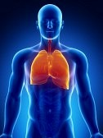
Aparato Respiratorio

Slide 2
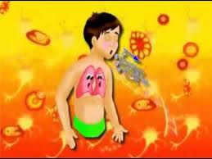
In human beings and other mammals, the respiratory system consists of respiratory tracts, lungs and respiratory muscles that happen in the movement of the air so much inside like out of the body.

Slide 3
Función y partes
Su función consiste en captar el oxígeno que nuestro cuerpo necesita y desprender el dióxido de carbono que produce.
Sus partes son:
Fosas nasales: vías de entrada y salida del aire.
Faringe: cavidad común al aparato digestivo y respiratorio.
Laringe: contiene las cuerdas vocales.
Tráquea: tubo de 12 cm de longitud y 2 cm de diámetro.
Bronquios: son las dos ramas en que se divide la tráquea.

Slide 4
Función y partes (2)
Bronquiolos: son los tubos más finos en que se dividen los bronquios.
Vías respiratorias: son las fosas nasales, la laringe, la faringe, la tráquea y los bronquios. La función de las vías respiratorias es conducir el aire hasta los pulmones.
Pulmones: son dos órganos elásticos y enponjosos.

Slide 5
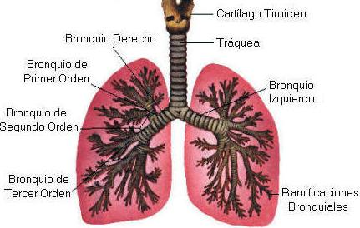
Los Pulmones
El pulmón derecho es mayor que el izquierdo y está dividido por dos surcos en tres partes llamadas lóbulos. El pulmón izquierdo solo tiene dos lóbulos.
Cuando los bronquios penetran en los pulmones se ramifican, hasta que dan lugar a unos tubos finos, los bronquiolos. Los bronquiolos desembocan en los sacos aéreos, que son unos sacos diminutos con las paredes muy delgadas, cada saco aéreo esta formado por alveolos.

Slide 6
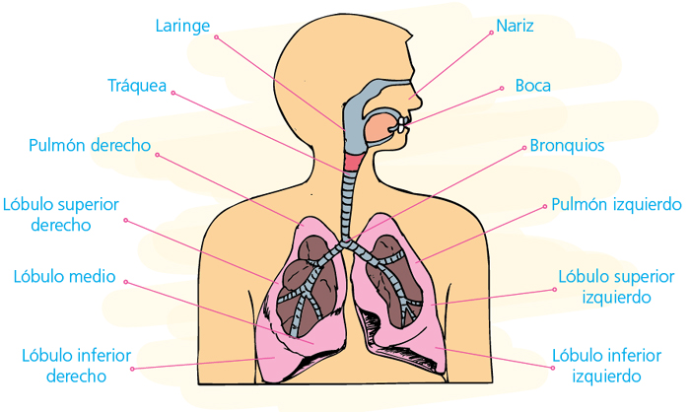

Slide 7
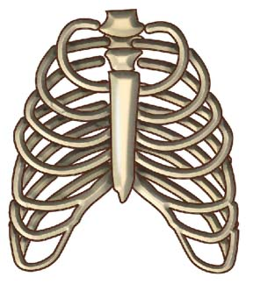
La caja torácica
Los pulmones están protegidos por la caja torácica.
Está formada por la columna vertebral, las costillas, el esternón y el diafragma.
Entre los pulmones y la caja torácica hay unas membranas llamadas pleuras.
Pleura interna: está en contacto con los pulmones.
Pleura externa: está en contacto con la caja torácica.
Entre ellas hay un espacio ocupado por el líquido pleural, lubrifica las dos superficies.

Slide 8
Inspiración
Los músculos intercostales mueven la caja torácica de forma que su volumen aumenta.
El diafragma se hace más plano lo que aumenta más el volumen de la caja torácica.
Los pulmones se expanden y el aire entra.

Slide 9
Espiración
Los músculos intercostales se relajan y la caja torácica disminuye su volumen.
El diafragma también se relaja y el volumen de la caja torácica disminuye aún más.
Los pulmones se contraen y el aire del interior es expulsado de los pulmones.

Slide 10
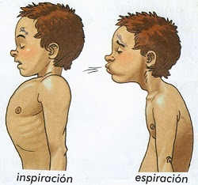
Inspiración y espiración

Slide 11
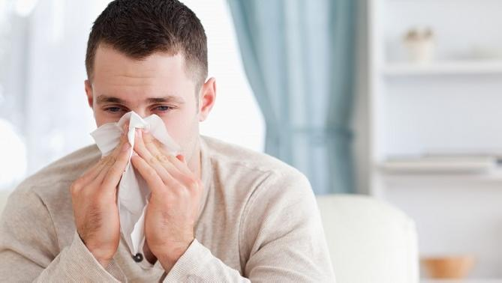
Enfermedades del aparato respiratorio
Producidas por microorganismos:
El resfriado y la gripe: Son producidas por virus.
Se tratan con analgésicos para aliviar el malestar.
Faringitis,laringitis,
Bronquitis,neumonía..
También son frecuentes.

Slide 12
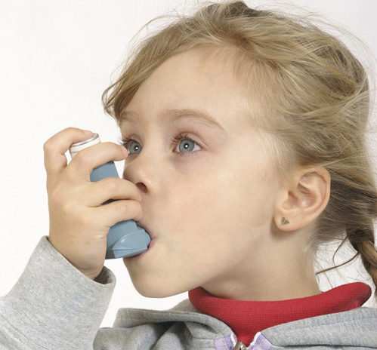
Enfermedades del aparato respiratorio (2)
El asma:
Se produce cuando las finas paredes de los bronquios se contraen y disminuyen su diámetro.
Surge,normalmente, debido a una reacción alérgica pero también puede producirse por la inflamación de los bronquios a causa de una infección.
Se trata con broncodilatadores y antiinflamatorios.

Slide 13
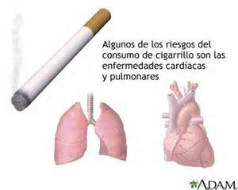
Enfermedades del aparato respiratorio (3)
Producidas por inhalación de sustancias:
Se deben a la inhalación de sustancias que contaminan el aire. Un ejemplo es la silicosis o enfermedad de los mineros que se contrae porque se aspira polvo de sílice.
La bronquitis y el cáncer de pulmón, que pueden producirse porque el humo del tabaco es el principal responsable de los efectos nocivos y los pulmones es el órgano más afectado.

Slide 14
EPOC(Enfermedad pulmonar obstructiva crónica)
Es el nombre para referirse a enfermedades de pulmón a largo plazo e incluyen bronquitis crónica y enfisema.
Bronquitis crónica: Las vías respiratorias se obstruyen y pueden dar lugar a neumonía ( infección pulmonar grave)
Enfisema: Destruye lentamente la capacidad respiratoria. La persona tiene que esforzarse mucho para poder obtener suficiente oxígeno.

Slide 15
EPOC(Enfermedad pulmonar obstructiva crónica)
El humo del tabaco es el principal causante de EPOC.
La mortalidad por EPOC es 14 veces mayor en fumadores que en no fumadores.
En España supone la EPOC la 4ª causa de mortalidad.
La creciente incorporación de la mujer al hábito tabáquico hace que tienda a igualarse la prevalencia de la enfermedad en ambos sexos.

Slide 16
¿Cómo afecta el tabaco a las vías respiratorias?(1)
El humo del tabaco debido a que contiene sustancias tóxicas como nicotina y alquitrán produce lesiones en todos los niveles del aparato respiratorio.
En las vías aéreas más pequeñas se destruye su superficie.
En la mucosa de la tráquea y faringe se produce un aumento de las secreciones.

Slide 17
¿Cómo afecta el tabaco a las vías respiratorias?(2)
El moco bronquial es difícil de eliminar y se acumula en los bronquios. De aquí derivan que aparezcan sobreinfecciones por virus y bacterias.
En los alveólos aumenta la producción de células inflamatorias.
Se produce pérdida de capilares que dificulta la oxigenación de la sangre.

Slide 18
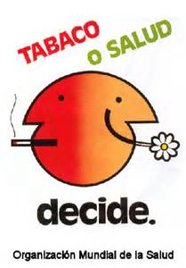
CONCLUSIONES
Cada año mueren en el mundo unos 5
millones de personas por enfermedades relacionadas con el tabaco.
Cada día en el mundo unos 100.000 niños y jóvenes se convierten en fumadores.
La OMS lleva a cabo campañas contra el tabaco ya que existe evidencia clara de que tiene un efecto devastador para la salud.

Slide 19
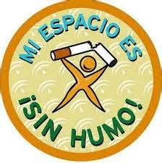
PREVENCIÓN
Lo más importante para prevenir el inicio al consumo de tabaco y así evitar que se produzcan enfermedades de este tipo serían:
Intervenciones en el aula/escuela.
Sensibilización a través de los medios de comunicación.
Intervención comunitaria en ambientes de ocio.
Regulación, protección de espacios sin humo y restricción de la accesibilidad del tabaco(política de precios)

